Slide 1
約書亞記第一講：新一頁的準備
經文：書1:1-9

Slide 2
若不是耶和華建造房屋

Slide 4
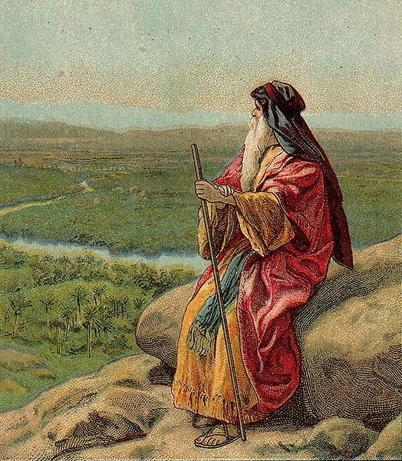
摩西臨終登尼波山，眺望迦南美地

Slide 5
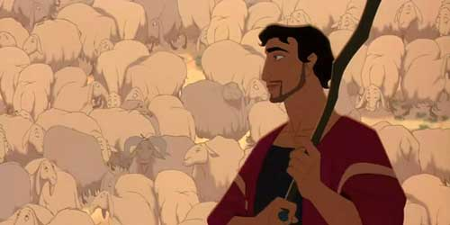
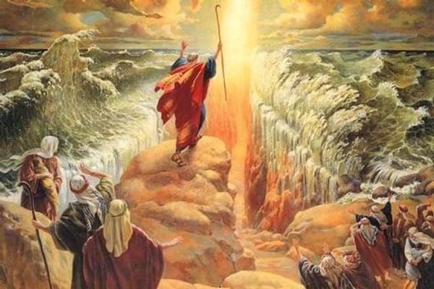
40年
40年
40年
我能
我不能
上帝能

Slide 6
上帝的旨意，
並不是在一個完美無瑕的人身上實現；
乃是在美好與遺憾交織的人生中彰顯！

Slide 7
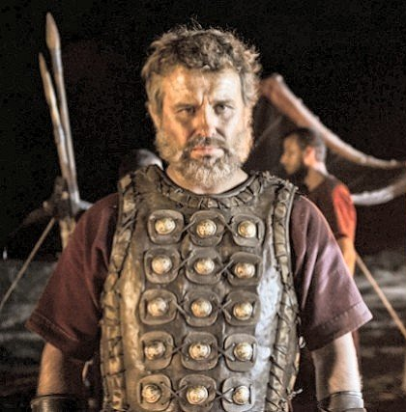
約書亞履歷：
出17章：與亞瑪力人爭戰
出24章：摩西上西乃山
民13章：摩西派遣探子時，約書亞是以法蓮支派的族長
探子中惟有約書亞和迦勒是忠心的。
當摩西死後，神呼召約書亞成為摩西的接捧人(約書亞記1章)

Slide 8
書1:1-9：耶和華的勉勵
1 耶和華的僕人摩西死了以後，耶和華曉諭摩西的幫手，嫩的兒子約書亞，說：
2 我的僕人摩西死了。現在你要起來，和眾百姓過這約但河，往我所要賜給以色列人的地去。
3 凡你們腳掌所踏之地，我都照著我所應許摩西的話賜給你們了。
4 從曠野和這利巴嫩，直到伯拉大河，赫人的全地，又到大海日落之處，都要作你們的境界。
5 你平生的日子，必無一人能在你面前站立得住。我怎樣與摩西同在，也必照樣與你同在；我必不撇下你，也不丟棄你。
6 你當剛強壯膽！因為你必使這百姓承受那地為業，就是我向他們列祖起誓應許賜給他們的地。
7 只要剛強，大大壯膽，謹守遵行我僕人摩西所吩咐你的一切律法，不可偏離左右，使你無論往那裡去，都可以順利。
8 這律法書不可離開你的口，總要晝夜思想，好使你謹守遵行這書上所寫的一切話。如此，你的道路就可以亨通，凡事順利。
9 我豈沒有吩咐你麼？你當剛強壯膽！不要懼怕，也不要驚惶；因為你無論往那裡去，耶和華─你的 神必與你同在。

Slide 9
書1:1-9：耶和華的勉勵
1 耶和華的僕人摩西死了以後，耶和華曉諭摩西的幫手，嫩的兒子約書亞，說：
2 我的僕人摩西死了。現在你要起來，和眾百姓過這約但河，往我所要賜給以色列人的地去。
3 凡你們腳掌所踏之地，我都照著我所應許摩西的話賜給你們了。
4 從曠野和這利巴嫩，直到伯拉大河，赫人的全地，又到大海日落之處，都要作你們的境界。
5 你平生的日子，必無一人能在你面前站立得住。我怎樣與摩西同在，也必照樣與你同在；我必不撇下你，也不丟棄你。
6 你當剛強壯膽！因為你必使這百姓承受那地為業，就是我向他們列祖起誓應許賜給他們的地。
7 只要剛強，大大壯膽，謹守遵行我僕人摩西所吩咐你的一切律法，不可偏離左右，使你無論往那裡去，都可以順利。
8 這律法書不可離開你的口，總要晝夜思想，好使你謹守遵行這書上所寫的一切話。如此，你的道路就可以亨通，凡事順利。
9 我豈沒有吩咐你麼？你當剛強壯膽！不要懼怕，也不要驚惶；因為你無論往那裡去，耶和華─你的 神必與你同在。

Slide 10
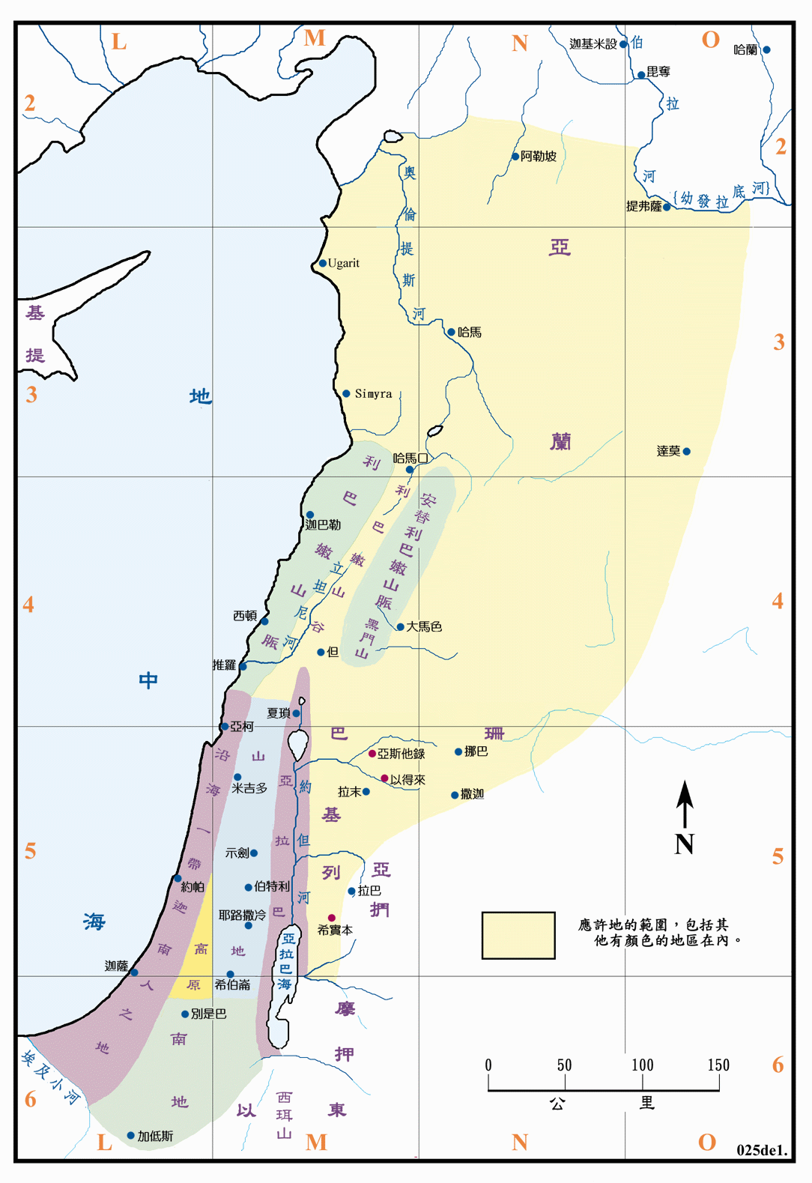
Vision
異象
3 凡你們腳掌所踏之地，我都照著我所應許摩西的話賜給你們了。
4 從曠野和這利巴嫩，直到伯拉大河，赫人的全地，又到大海日落之處，都要作你們的境界。

Slide 11
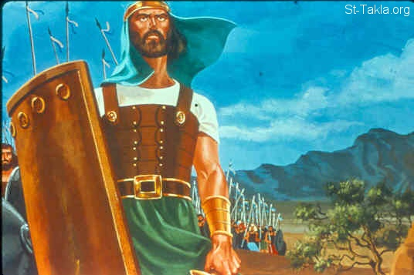
Mission
使命
2 我的僕人摩西死了。現在你要起來，和眾百姓過這約但河，往我所要賜給以色列人的地去。

Slide 13
6 你當剛強壯膽！因為你必使這百姓承受那地為業，就是我向他們列祖起誓應許賜給他們的地。
7 只要剛強，大大壯膽，謹守遵行我僕人摩西所吩咐你的一切律法，不可偏離左右，使你無論往那裡去，都可以順利。
8 這律法書不可離開你的口，總要晝夜思想，好使你謹守遵行這書上所寫的一切話。如此，你的道路就可以亨通，凡事順利。
9 我豈沒有吩咐你麼？你當剛強壯膽！不要懼怕，也不要驚惶；因為你無論往那裡去，耶和華─你的 神必與你同在。

Slide 14
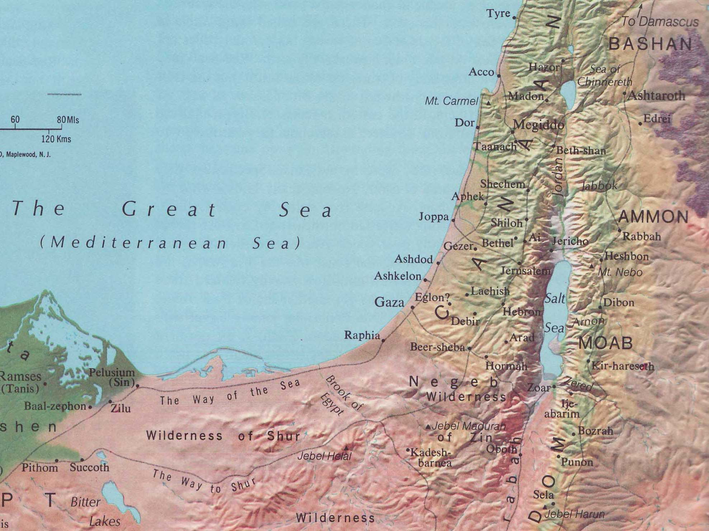
「然而住那地的民強壯，城邑也堅固寬大，並且我們在那裡看見了亞衲族的人。亞瑪力人住在南地；赫人、耶布斯人、亞摩利人住在山地；迦南人住在海邊並約但河旁。」(民13:28-29)
迦
南
人
亞摩
利人
迦
南
人
耶布
斯人
赫人
亞瑪力人
加低斯
巴尼亞

Slide 15
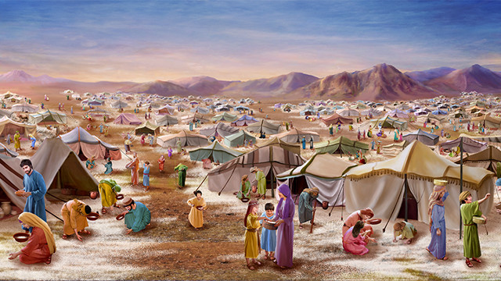
向左右看

Slide 16
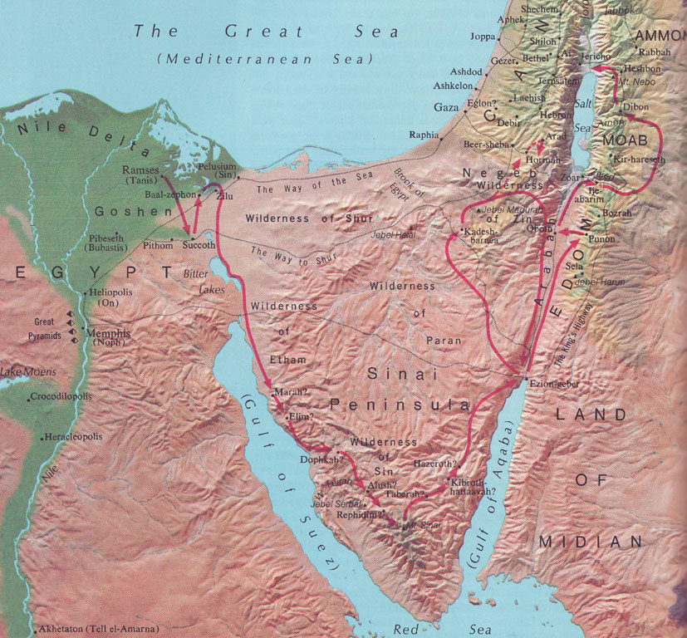
十次試探神
巴力洗分
過紅海
1
紅海(出14:11-12)
埋怨水苦(出15:23-24)
埋怨無食(出16:2)
存嗎哪至翌日(出16:20)
安息日撿嗎哪(出16:27)
埋怨無水(出17:1-3)
拜金牛(出32:7)
發怨言(民11:1-3)
埋怨嗎哪淡薄(民11:4-6)
拒入迦南(民14)
加低斯
巴尼亞
10
3
2
汛的曠野
降嗎哪
瑪拉
5
4
6
利非訂
磐石出水
基博羅
哈他瓦
9
西乃山
他備拉
8
7

Slide 17
向後看
1 耶和華的僕人摩西死了以後，耶和華曉諭摩西的幫手，嫩的兒子約書亞，說：
2 我的僕人摩西死了。現在你要起來，和眾百姓過這約但河，往我所要賜給以色列人的地去。

Slide 18
向前看
向左右看
向後看

Slide 19
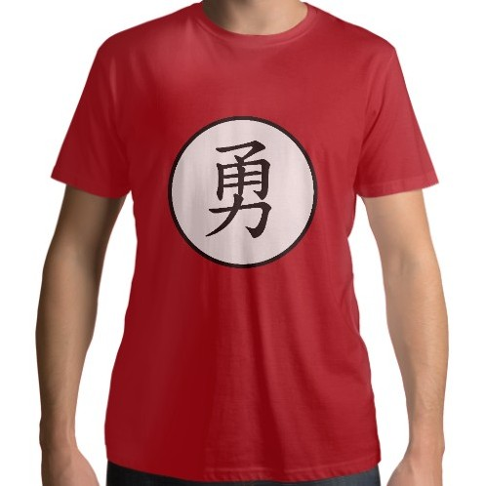

Slide 20
打沒有把握的仗，建基於上主的應許中
3 凡你們腳掌所踏之地，我都照著我所應許摩西的話賜給你們了。
^{RSV} Joshua 1:3 Every place that the sole of your foot will tread upon I have given to you, as I promised to Moses.
5 你平生的日子，必無一人能在你面前站立得住。
我怎樣與摩西同在，也必照樣與你同在；我必不撇下你，也不丟棄你。

Slide 21
剛強

Slide 22
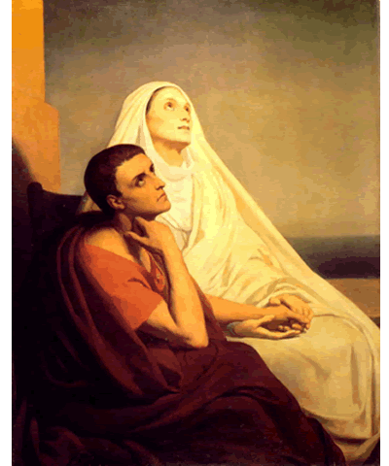
上主造人時，在人的靈魂裏留下一個像上主形狀一樣的破洞，因此只有當人找到上主時，才能彌補心靈的空缺。

Slide 23
書1:7-9：一個要求
7 只要剛強，大大壯膽，
謹守遵行我僕人摩西所吩咐你的一切律法，
不可偏離左右，使你無論往那裡去，都可以順利。
8 這律法書不可離開你的口，總要晝夜思想，
好使你謹守遵行這書上所寫的一切話。
如此，你的道路就可以亨通，凡事順利。
9 我豈沒有吩咐你麼？你當剛強壯膽！不要懼怕，也不要驚惶；因為你無論往那裡去，耶和華─你的 神必與你同在。

Slide 24
新一頁的準備
向前看
向右看
向左看
向後看

Slide 25
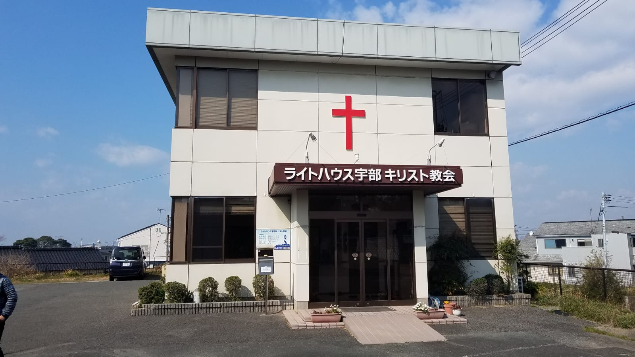

Slide 27
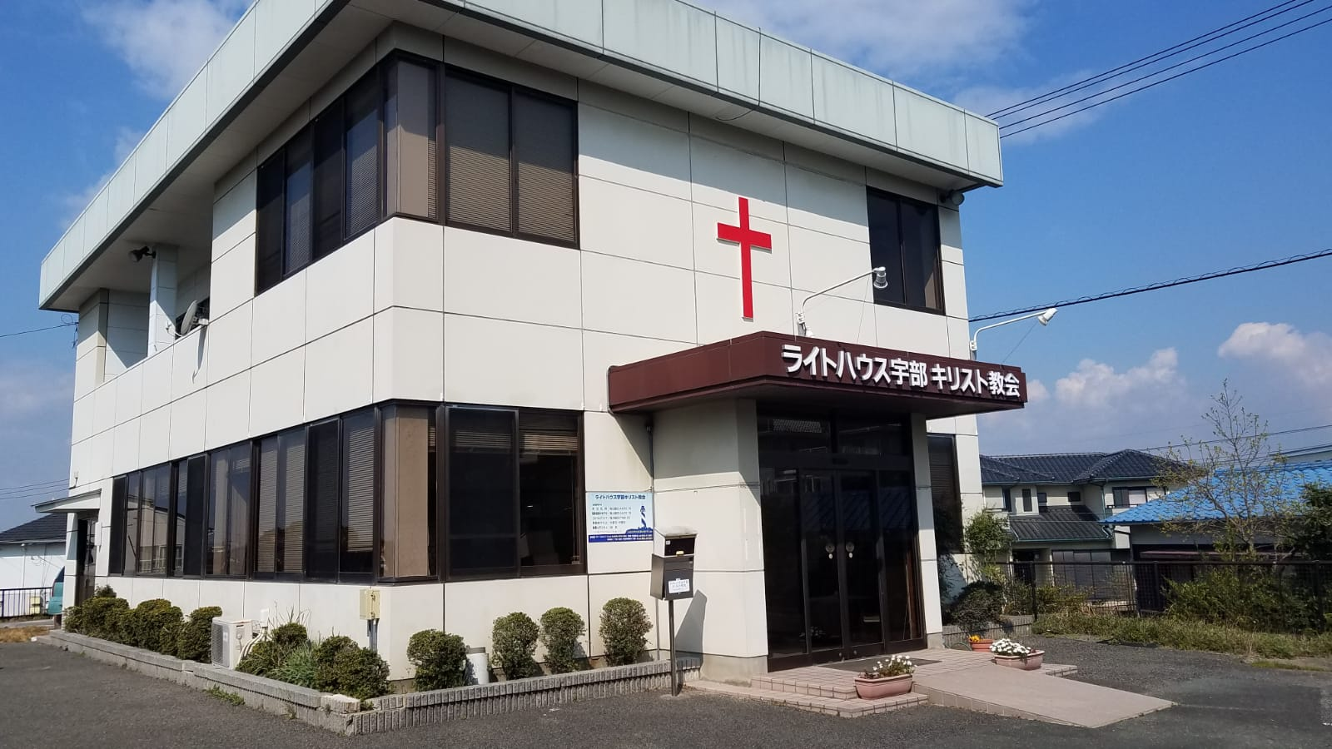
Japan
Population: 127M
Christian : 0.5% (635K)
Area : 377K Km2
Hong Kong
Population: 7.4M
Christian : 7% (500K)
Area : 2.7K Km2

Slide 28
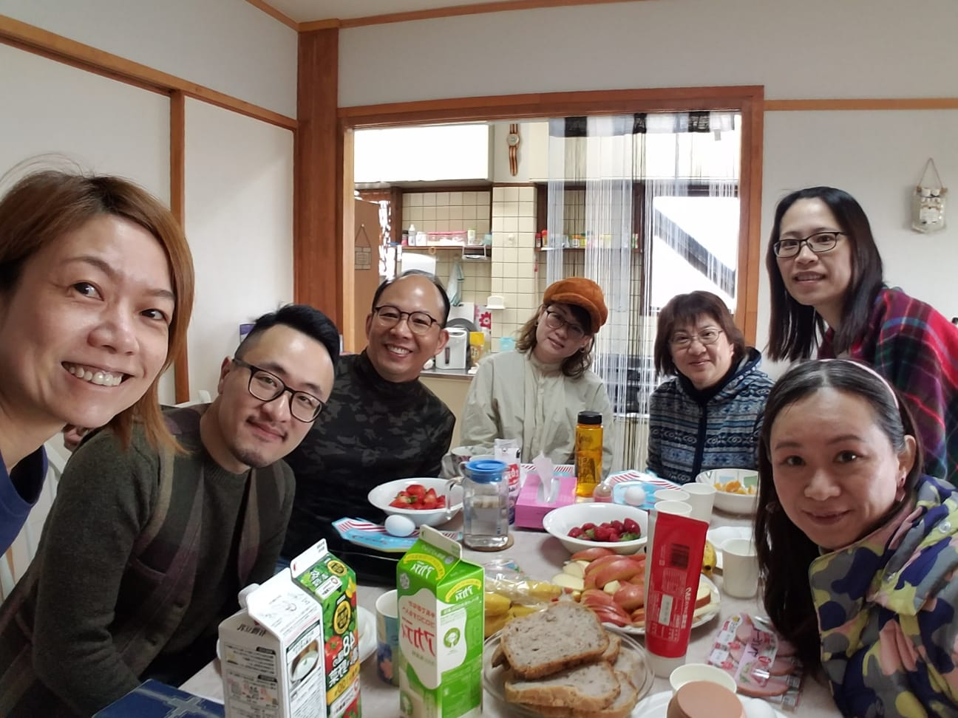

Slide 29
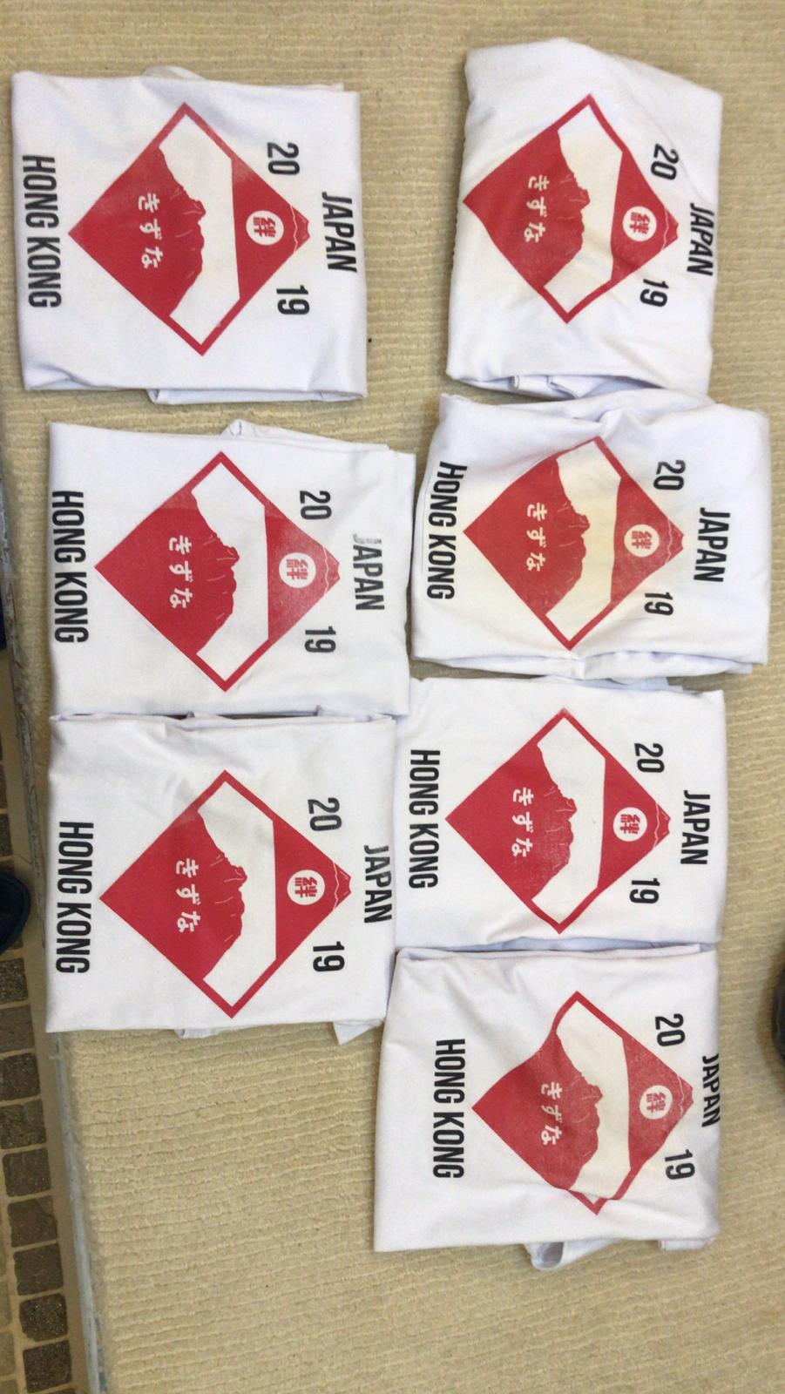

Slide 30
